Slide 1
ИСПЫТАНИЕ МЯГКОГО ВОДНОГО БАКА ДЛЯ ПАССИВНОЙ ЗАЩИТЫ ЭКСПЕРИМЕНТАЛЬНОЙ УСТАНОВКИ РЭД-100 ОТ ФОНОВОГО ИЗЛУЧЕНИЯ НА ПЛОЩАДКЕ КАЭС
Пинчук А.В.
НИЯУ МИФИ
От имени коллаборации РЭД-100
Международная молодежная школа-конференция по ядерной физике и технологиям
19-20 November 2020
Online

Slide 2
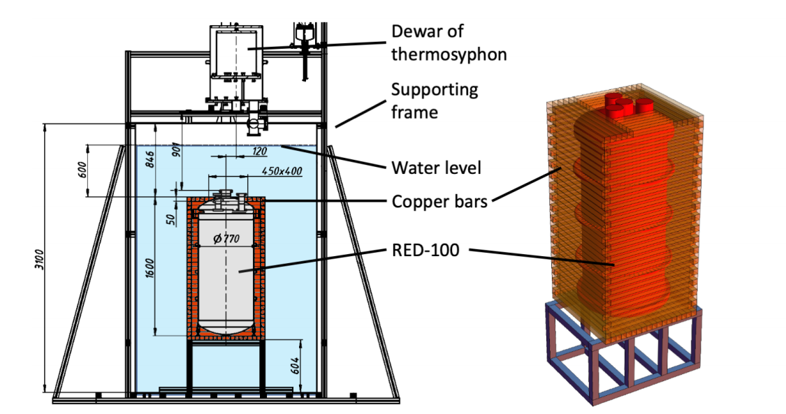
Схематический вид пассивной защиты РЭД-100
Толщи защитных слоёв воды (~60 см) и меди (~5 см) окружающие детектор со всех сторон
Специальная сборно-разборная конструкция

Slide 3
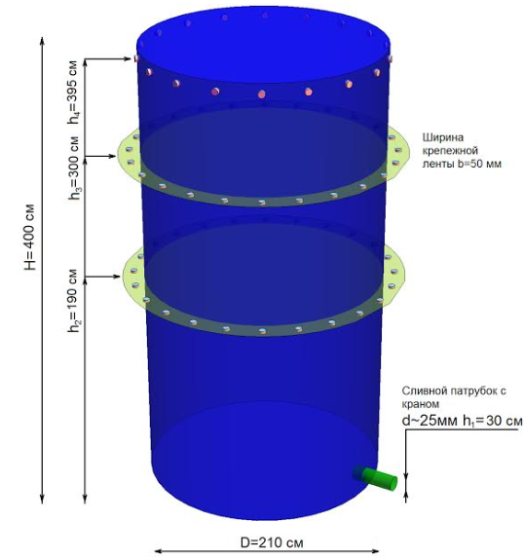
Схематический вид эластичного резервуара
Специальная ПВХ-ткань с поверхностной плотностью ~900 г/м^2 (рабочий температурный диапазон: от -30 С до +50 С)
Полный объём воды в резервуаре: ~10,4 м^3 (без учёта его растяжения), ~11,4 м^3 (с учётом растяжения вблизи нижнего основания ~8-10 см вдоль диаметра)

Slide 4
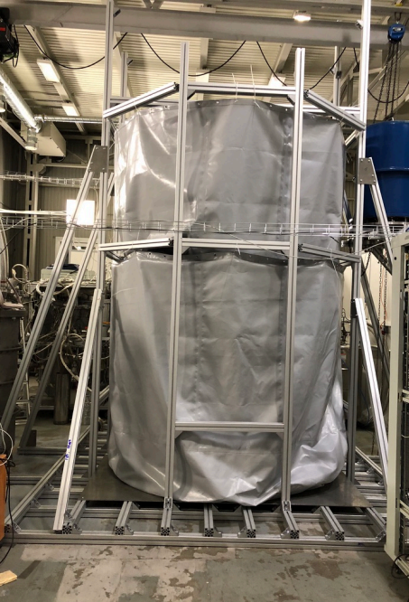
Первое испытание (23 января 2020)
Оригинальная конструкция со сливным патрубком
Малые течи вблизи места крепления патрубка
Уровень воды 80 см
Испытание прекращено. Резервуар отправлен на модификацию.

Slide 5
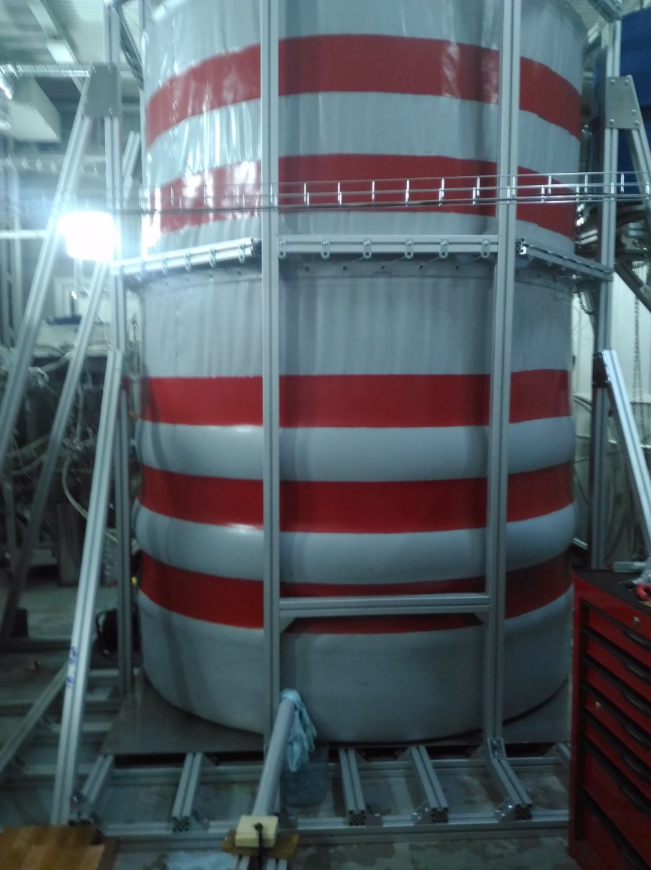
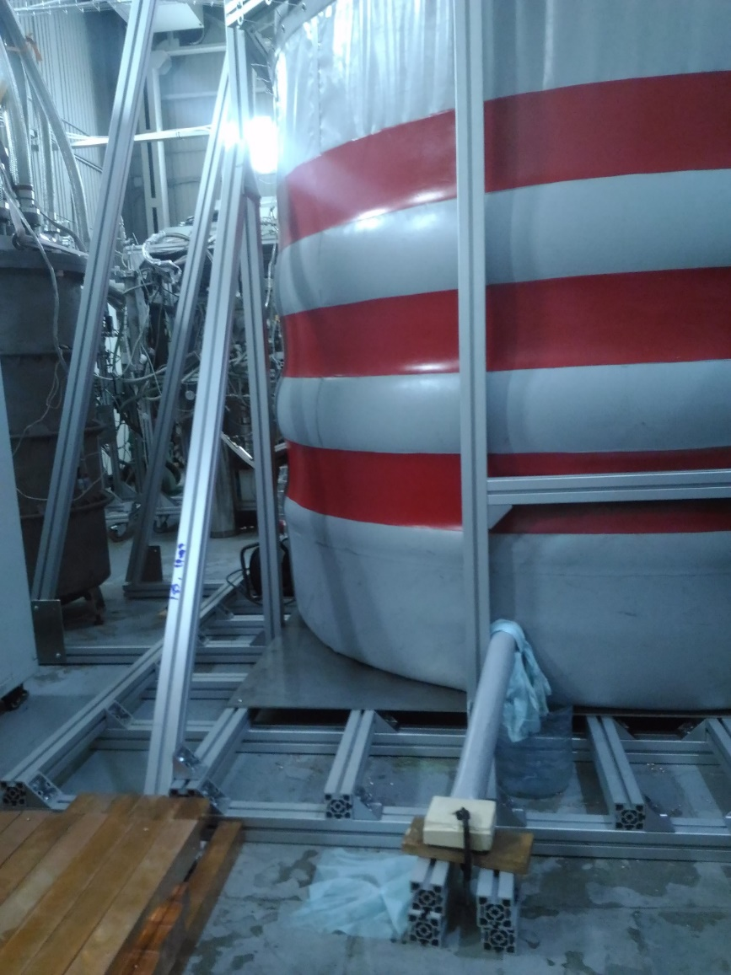
Второе испытание (4 марта 2020)
Модифицированная конструкция с дополнительными двойными лентами (только красные на фото) со сливным патрубком.
Уровень воды 130 см
Сильное растяжение стенок резервуара (10-12 см вдоль диаметра вблизи основания), малые течи вблизи места крепления патрубка.

Slide 6
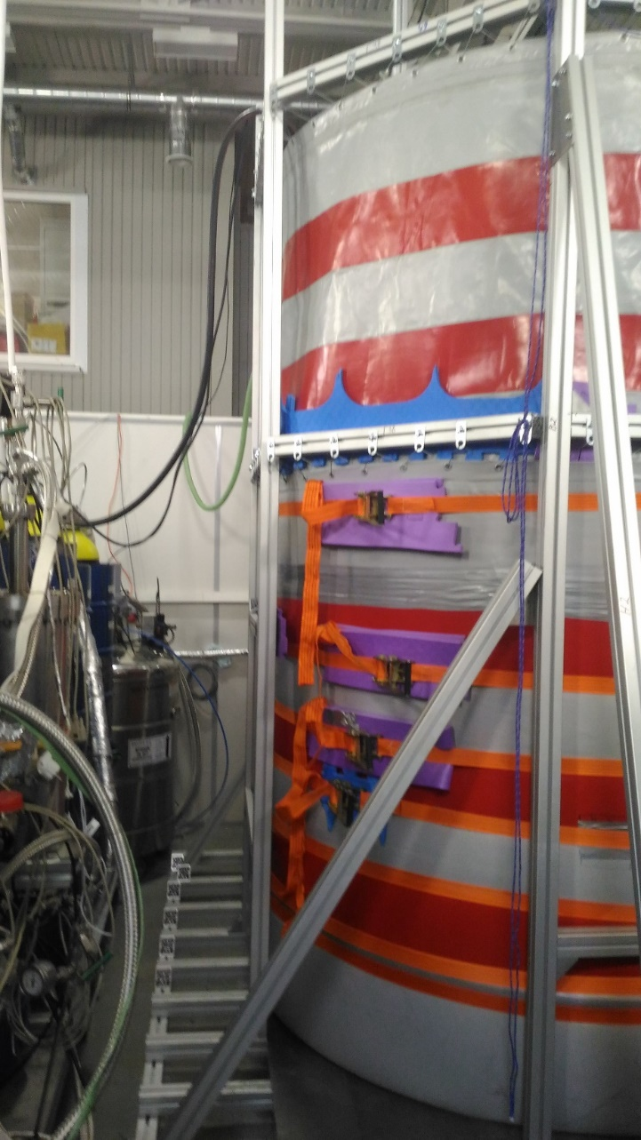
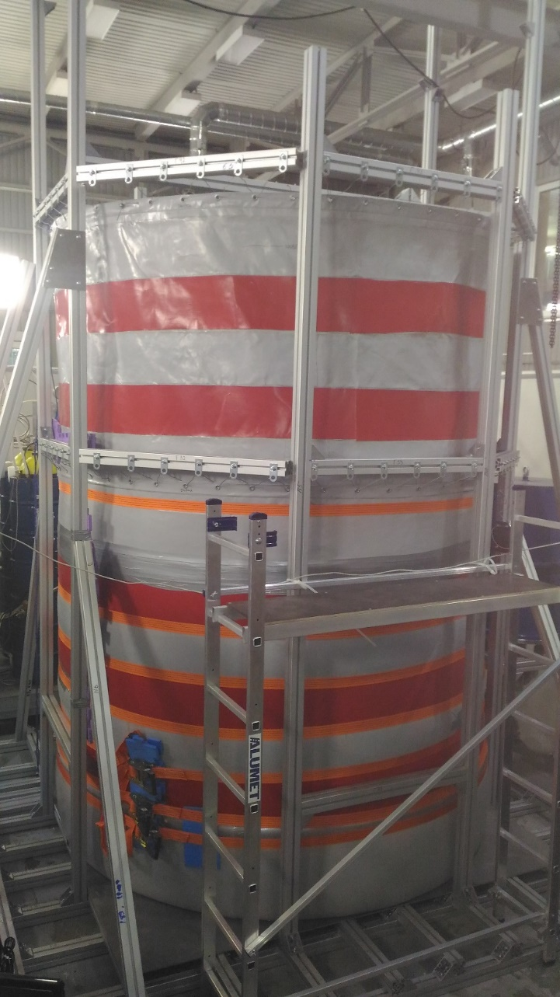
Третье испытание (15-18 сентября 2020)
Модифицированная конструкция с дополнительными двойными лентами (и красные и серые на фото, за исключением слоя у основания), без сливного патрубка.
Уровень воды 200 см
Места стыков проклеек и наиболее уязвимые места укреплены стяжными ремнями для крепления грузов.

Slide 7
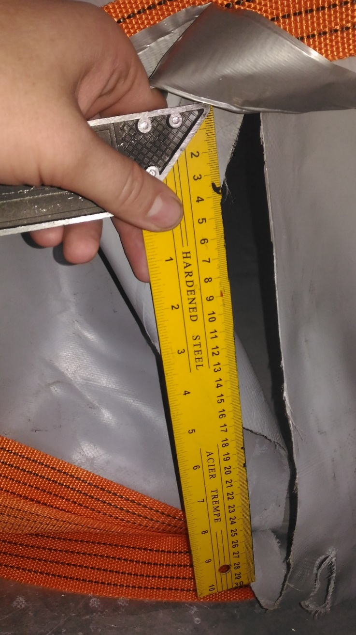
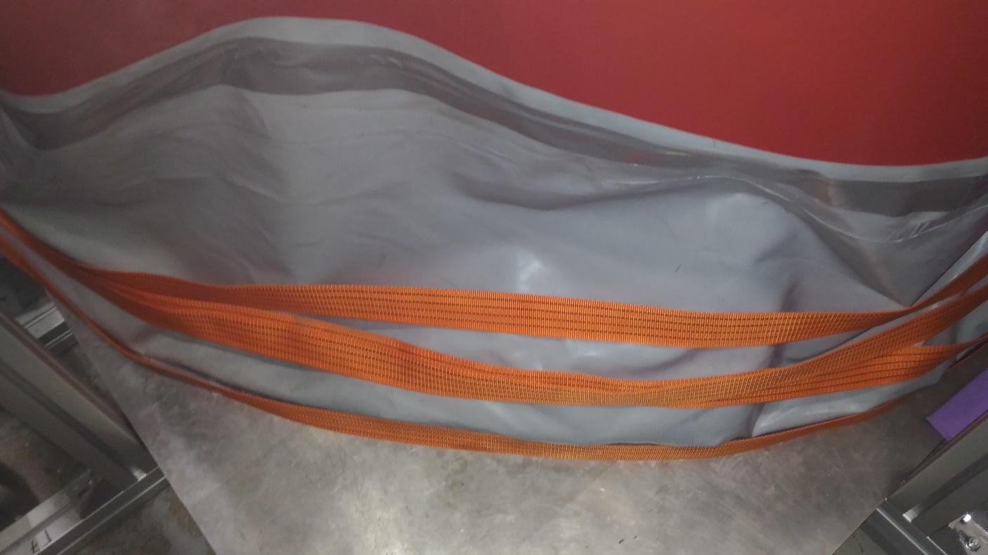
Третье испытание (анализ повреждений)
Шов с нахлестом ~2 см
Данные датчика влажности, установленного в рабочем зале лаборатории

Slide 8
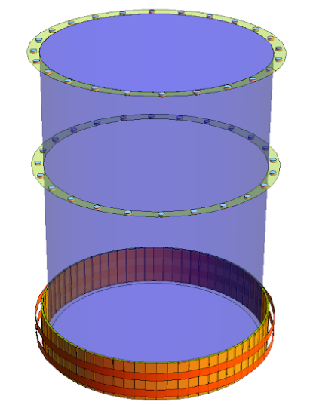
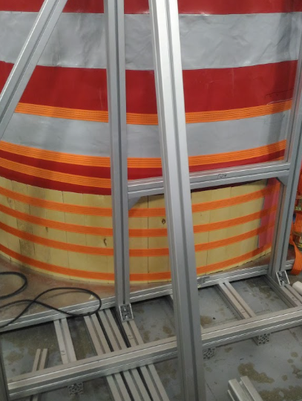
Четвертое испытание (23-27 октября 2020)
Места стыков и разорванный участок заклеены.
Частично остался непроклеенным только слой вблизи нижнего уровня бака
Создана жесткая конструкция для основания

Slide 9
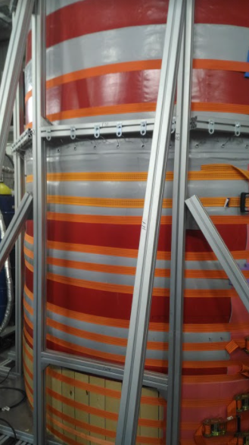
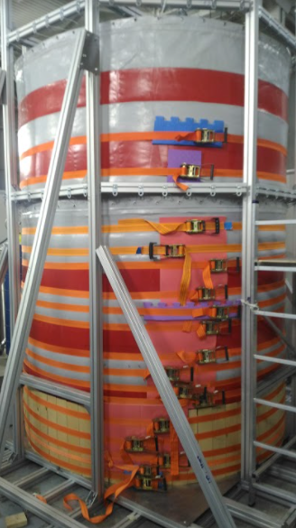
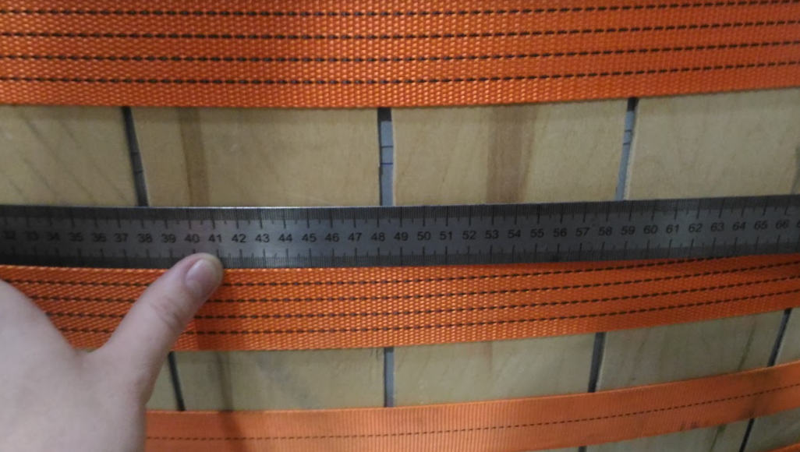
Четвертое испытание (23-27 октября 2020)
Доска из ФСФ размерами 60х10х0,4 стянутая ремнями для крепления грузов
Уровень воды 300 см

Slide 10
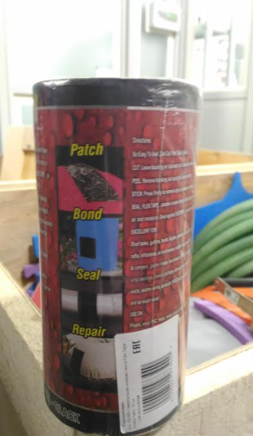
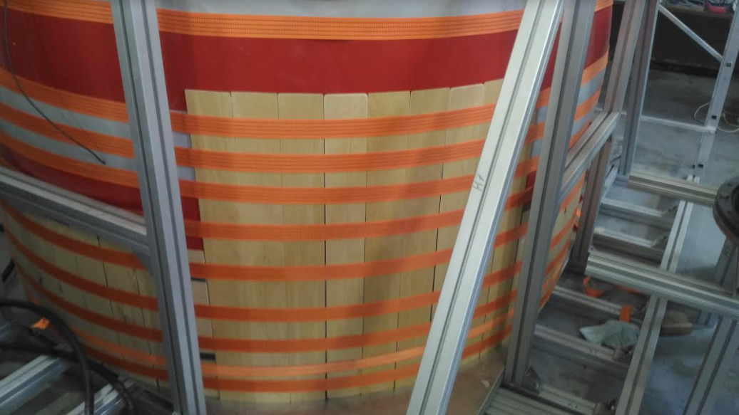
Усовершенствование
Закуплена доска размерами 120х10х0,6
Закуплена липкая лента Flex Tape (позволяющая заклеивать области корпуса, находящиеся внутри водной среды).

Slide 11
Весь комплекс работ был выполнен при поддержке Российского Научного Фонда (РНФ) и программы повышения конкурентоспособности НИЯУ МИФИ (ПКС МИФИ)
Авторы выражают благодарность за финансовую поддержку Российскому научному фонду (грант №18-12-00135, 12.04.2018) и Программе повышения конкурентоспособности НИЯУ МИФИ (контракт № 02.a03.21.0005, 27.08.2013)

